Slide 1
数据库原理
章成源
湖南大学-信息科学与工程学院-计算机科学系
  办公室：院楼403
  Email：cyzhangcse@hnu.edu.cn

Slide 2
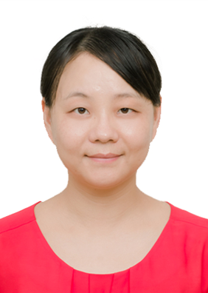
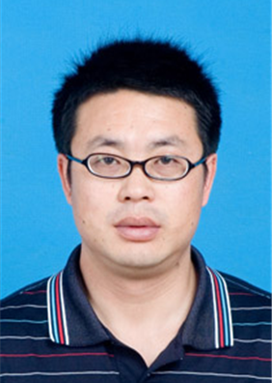

课题组成员介绍
杨超，毕业于日本东京工业大学计算智能与系统科学系，获工学博士学位。现为中国计算机学会协同计算专委委员，计算机应用专委委员，主要基于深度学习和机器学习方法从事人工智能相关领域的研究，包括信息检索与推荐、跨媒体数据分析等方面的教学与科研工作。
王伟胜，主要研究基于图像检索、目标识别、文本识别等计算机视觉领域的应用，以及医学图像分析，基于医学图像的疾病计算机辅助诊断等方向。
章成源，毕业于澳大利亚新南威尔士大学获得计算机科学与技术博士学位，国际期刊MTAP、Mathematics的客座编委, 担任多个国际会议、多个国际顶级期刊的审稿人，获PRL 2018杰出审稿人奖, 时空多媒体数据的查询与处理、数据挖掘、机器学习、图数据分析等。

Slide 3
课程背景
数据库技术产生于上个世纪六十年代末，是数据管理的核心技术，是计算机科学与技术的重要分支，是计算机科学与技术发展最快的领域之一，也是应用最广泛的技术之一，它极大地促进了计算机应用向各行各业的渗透。
小至个人使用的收集APP、车载导航系统，大到各个学校、 银行、医院、商店的信息系统，再大到跨国企业和公司的大型信息管理系统，几乎所有的应用系统都是建立在数据库之上，依靠数据库系统存储、管理、处理和分析各类数据。（例，京东、 携程、 12306）
数据库管理系统（DBMS）作为大型复杂的基础软件，已经成为现代信息系统的核心和基础。
今天大数据应用、云计算的迅猛发展，更加突显数据库技术的重要性。
数据库的建设规模、数据库信息量的大小和使用频度已成为衡量一个国家信息化程度的重要标志。
数据库技术的广泛应用也为我们打赢疫情防控阻击战立下了汗马功劳：“湖南健康码”实时掌握入湘人员健康状况，收集入湘人员健康状况，提高追溯精确性，为疫情监测分析、精准防控救治、公共资源调配提供支撑，助力疫情防控阻击战。
Notes:
智慧城市 智慧农业 二维码
各种数据库应用软件oracle MogonDB等
京东的商品推荐 抖音的视频推荐

Slide 4
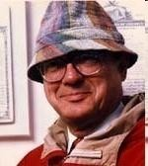
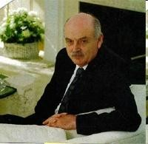
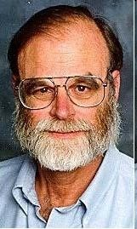
数据库技术与图灵奖
图灵奖历史上的5位数据库专家：
  1973年，查理士·巴赫曼Charles W. Bachman: “网状数据库/DBTG之父”，推动与促成了数据库标注的制定；
  1981年，埃德加· 科德Edgar F. Codd：“关系数据库之父”，用关系的概念来建立数据模型，用以描述、设计和操纵数据库；
  1998年，詹姆斯·尼古拉·格雷James Gray：在数据库事务处理技术上做出来创造性思维和开拓性工作。

Slide 5

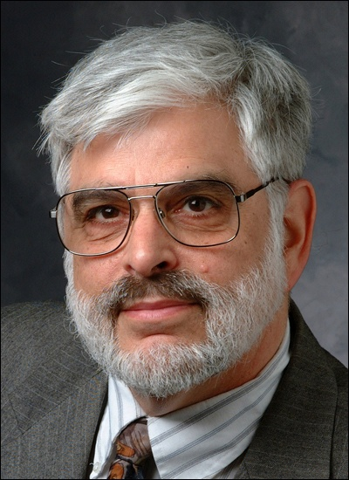
数据库技术与图灵奖
图灵奖历史上的5位数据库专家：
  2014年，迈克尔·斯通布雷克Michael Stonebraker：不断设计、实现和推广新的数据库架构和管理技术，并在工业界和商业市场中取得了巨大成功，成为数据库系统架构先行者；
  2020年，杰弗里.乌尔曼Jeffery D. Ullman:在数据库理论、数据库教育以及对数据科学的深刻见解，为数据库技术的发展做出了杰出贡献。

Slide 6
课程基本情况

Slide 7
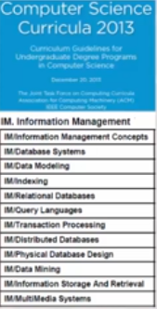

课程简介
地位
  计算机科学专业的一门核心课程
  IEEE/ACM联合制定计算机科学课程规划
  CS2008提出了14个知识领域，以及CS2013提出了18个知识领域
    “信息管理”都被定义为重要的知识领域
    数据库系统都被定义为“信息管理”的核心
  数据库系统是大部分院校研究生复试必考的两门课程之一（另一门是哪门课程？）
先导课程
【52学时，44学时授课+8学时实验】
Notes:
操作系统

Slide 8
数据库与其他课程之间的关系
编译 原理
“语句”及其“操作”的识别
内存中数据的快速操作
外存-内存结合的数据操作
“操作”动作执行算法的实现
离散 数学
数据 结构
数据库系统
软件 工程
图/树/集合/关系/数理逻辑等基本的数学性质
大规模数据存取操作
数据库设计与实现
其他方面的设计与实现
应用
文件操作
内存管理
操作 系统

Slide 9
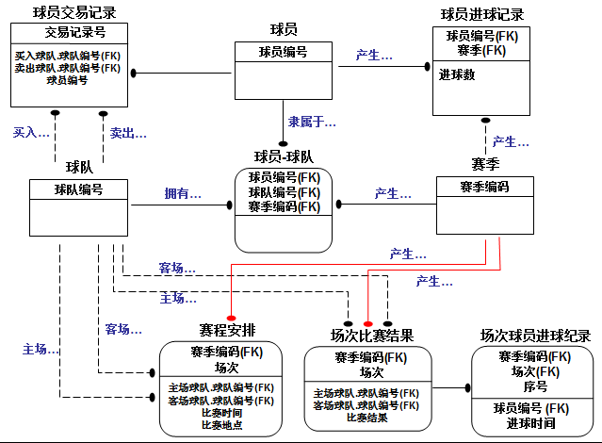
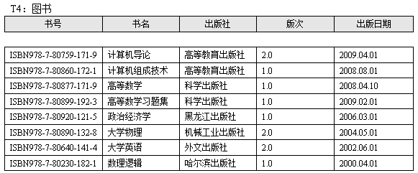

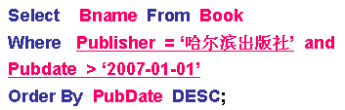
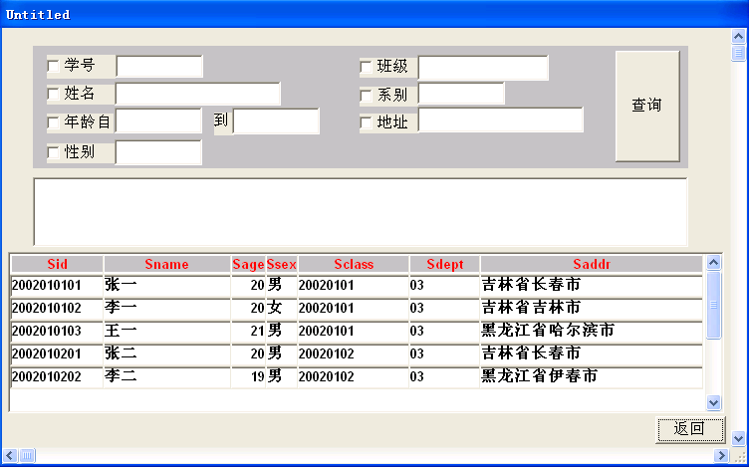
课程概览
数据库设计
信息世界
(E-R图)
数据建模：信息模型
计算机世界
(关系模式)
设计
抽象
现实世界
数据库-表/关系模型➔ 分布/对象/文档
SQL: 数据库语言 ➔ NoSQL/NewSQL
数据库应用程序
创建与应用
开发
数据库维护与控制
数据库管理员//DBA
数据库应用程序//DBAP
数据库//Database
数据库管理系统//DBMS
DBAP 1
相互有关联关系的数据的集合
管理数据库的一种系统软件
不同用户使用的完成某功能的应用程序
数据库存储与查询优化
数据库事务处理
DBAP m

Slide 10
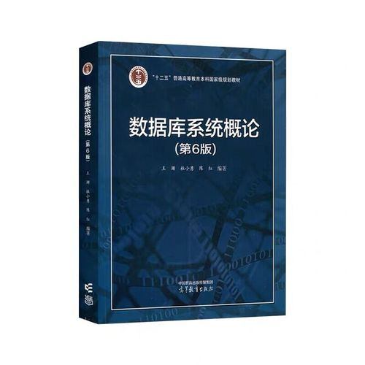
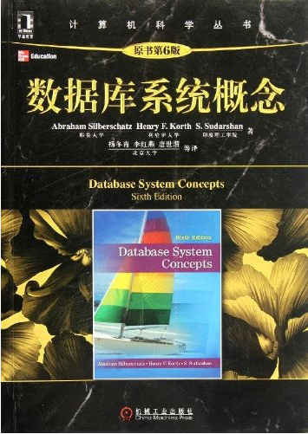
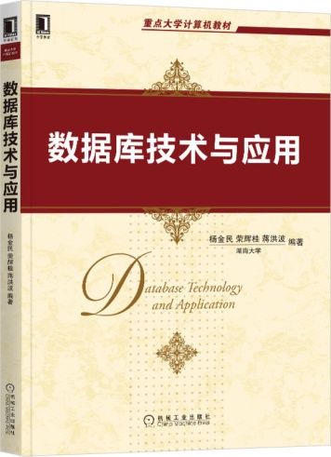
课程资料
教科书
  杜小勇、陈红、卢卫：数据库管理系统原理与实现，2024年（“101计划”核心教材计算机领域）
  王珊，杜小勇， 陈红：数据库系统概论(第6版)，2023年
参考书
  Abraham Silberschatz亚伯拉罕.西尔伯沙茨，Database System Concepts, Sixth Edition, (数据库系统概念（原书第6版）)
  杨金民等. 数据库技术与应用. 机械工业出版社华章分社，2020.
参考课程
  中国人民大学，王珊， https://www.icourse163.org/course/RUC-488001
  哈工大，战德臣， https://www.icourse163.org/course/HIT-1001516002

Slide 11
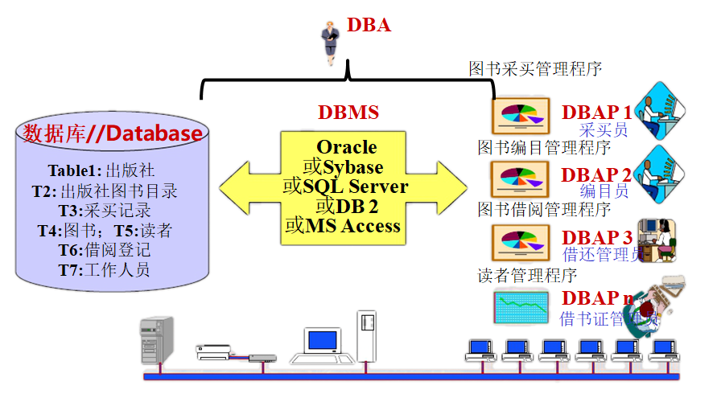
课程教学目的
基础篇：使学生掌握数据库的基本原理，能熟练使用SQL语言在某一个数据库管理系统上进行数据库检索和操作，掌握数据库安全性和完整性的基本概念、基本方法和常用技术。
数据存取篇：通过数据存取篇的学习，使学生掌握数据库存储管理与索引构建的基本原理，从而理解数据库的底层存储架构。
查询和事务处理篇：使学生掌握数据库查询处理和优化的基本概念，掌握数据库事务处理、并发控制与恢复的基本技术。
目标：能运用所学技术解决实际问题，能独立编写一个小型数据库系统，为学生从事大型信息系统软件的设计、开发和应用打下基础。
数据库系统实例：图书管理数据库系统

Slide 12
课时安排
授课：44学时
  22次
实验：8学时
  6次

Slide 13
教学内容与课时安排
● 主要介绍数据库系统的基本概念和基础知识，内容包括数据库系统概述、关系数据模型、关系数据库标准语言SQL、高级SQL；
 基础篇
  第一章 概述（4学时）
  第二章 关系数模型（4学时）
  第三章 关系数据库标准语言SQL（4学时）
  第四章 高级SQL+数据库设计理论和过程 （10学时）
 存取篇
  第五章 存储管理（3学时）
  第六章 索引（3学时）
● 主要介绍数据库管理系统的数据存取管理，内容包括存储管理、索引；

Slide 14
教学内容与课时安排
● ；主要介绍查询处理的过程和两个核心步骤，内容包括查询处理、查询优化、查询执行；
 查询处理篇
  第七章 查询处理（2学时）
  第八章 查询优化（2学时）
  第九章 查询执行（自学）
 事务处理篇
  第十章 事务处理概述（4学时）
  第十一章 并发控制（4学时）
  第十二章 数据库恢复技术（4学时）
  讲授44学时（含期末总结答疑），实验8学时。
● 主要介绍事务处理的两项关键技术，内容包括事务处理概述、并发控制、故障恢复。

Slide 15
实验安排
8学时，共6次，每次1-2学时
每人独立完成，并通过测试
提交
  实验报告电子版
  源代码和测试样例电子版

Slide 16
实验内容
  实验一：数据库定义与操作语言 (2课时)
    单表查询 、多表查询、复杂查询
    数据库与表、数据更新、索引与视图
  实验二：数据库安全性定义与检查(1课时)
  实验三：数据库完整性定义与检查(2课时)
  实验四：触发器(1课时)
  实验五：数据库设计(1课时)
  实验六：存储过程实验(1课时)

Slide 17
大作业安排
      要求：
      设计数据库，并实现一个原型系统。可选择任意数据库或开发语言，最好是Web界面，支持移动客户端更好
每人独立完成，并通过测试
提交
  大作业报告电子版
  源代码和测试样例电子版
大作业内容
  将共享至课程中心网站

Slide 18
学习方式
 听课+讨论
（启发式、讨论式）
 读书
（预习、复习）
 实验+实做
（动手、查阅资料、完成实验项目、 完成课后作业）

Slide 19
课程评分标准
平时成绩1：20%（含作业10%、课堂情况10%）
课堂情况 包括课堂出勤情况，课堂交互和回答问题的情况（积极举手回答问题有加分，但不能超过满分）
平时成绩2：30% （6个实验15%+大作业15%）
期中考试：15%
期末考试：35%

Slide 20
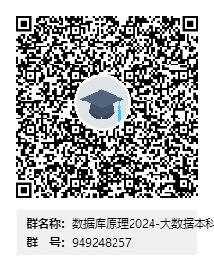
课程QQ群

